Slide 1
火车票价还不够高
http://opinion.hexun.com/2012-04-26/140833772.html
春运现象是学习价格理论和研究公共政策的优良范本，值得每一位对经济、舆论、政策等领域感兴趣的朋友深思。

Slide 2
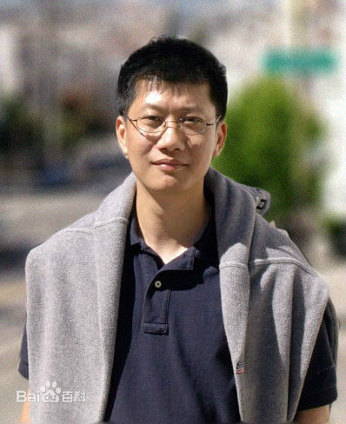
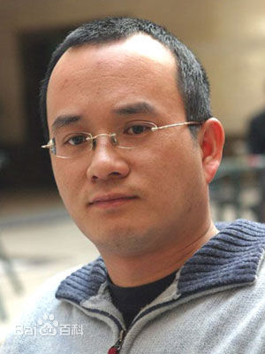
VS

Slide 3
价格规律

Slide 4
稀缺
1.稀缺是基本事实
1.你想要的东西别人也想要
2.人的需求在不断提升（馒头，肉，酒，艺术，电影，话剧）
2.稀缺含义宽广
空气 ： “清新的空气”
阳光 ：“太阳能”
土地：“地理位置”
3.人类的需求永无止境
1.高血压药

Slide 5
选择和歧视
1.歧视不可避免
稀缺 ----- 选择 ----标准 ---- 区别对待 ---- 歧视
1.资源有限，铅笔
2.时间有限， 看电影
3.金钱有限，王菲，张学友

Slide 6
竞争（41）

Slide 7
竞争的规则
暴力
智力
一个岛，一百个人，一块面包
论资排辈
文凭，考试
随机
价格
竞争必有规则
没有那个规则更公平
每种竞争都有成本

Slide 8
竞争的成本
许多竞争规则，其他人难以获益

Slide 9
短缺和过剩
1.稀缺与短缺的关系
2.短缺是因为价格受到限制
打车，春运，计划经济（凭票）
3.过剩是价格被人拔高的结果
价格被人为哄抬，以至于卖家不能仅仅通过价格把东西卖出去，还要加上其他竞争手段
农产品
任何商品，因为人们的需求没有止境，所以只要价格过低，就会出现短缺。消除短缺的唯一办法，就是把价格提到足够高。

Slide 10
寻租
无谓的损失，其他人不能从中得到任何好处的付出

Slide 11
价高者得，社会财富增加
价格竞争
社会的饼越做越大

Slide 12
回家过年是商品
要强调的是，任何商品均如此。人们常有鸵鸟心态，在讨论价格的时候，会说那些正在触动他们神经的商品非常特殊，不是商品，所以价格规律不起作用。谈水费的时候，他们说水不是商品；谈学费的时候，教育不是商品；谈药费的时候，健康不是商品；谈旅费的时候，回家过年不是商品。然而，抱着这样的心态，只能让人脱离现实，而无法正视问题和寻求对策。毕竟，经济规律是不以人的意志为转移的。
很显然，回家过年不仅是商品，而且是可以变得颇为昂贵的商品。媒体渲染说回家不需要理由。可是，要在特定的时候回家，就需要理由了。这就好像说泡澡不需要理由，但要在北京到芝加哥的航班上泡个澡，就需要很多理由一样。事实上，春运综合症已经不间断地发生了十年以上，之所以仍未得到根本解决，正是因为春运期间短暂的需求高峰，无法支撑铁路硬件大幅升级的巨额成本。那么多人要同时回家，而且一年就那么一次，这就变成了奢侈的需求。

Slide 13
火车票是刚需
回家过年的需求是刚性的，意思是不管价格多高，乘客还是要回家过年，所以提价只会让铁路系统多赚钱，而不能降低乘客回家过年的愿望。这是没有学透。向右下倾斜的需求曲线，每个点的弹性都不同，只要价格到位，刚性需求就自然会软化。如果说有些旅客回家过年的需求曲线不是右下倾斜而是垂直的，那么这些旅客就应该不惜一切代价回家，就不会非要等放假才回家，更不会非要坐火车才回家。
这世界上的东西可分成两种：
第一种不是必需品，比如说女性的高档化妆品，那这类东西一旦发现供不应求，直接涨价就是了，否则百货商场还不排大队。
而另外一种东西那叫刚需，你学经济学的应该懂这个词吧，那是必需品。比如说农民工春节回家的火车票，这个时候你再出馊主意，让涨价。首先是伤天害理嘛，你想农民工弱势群体，一年挣不了多少钱，你这一涨价，多少天就白干。而更重要的是，啥叫刚需？就是这个需求并不因为价格的波动而发生变化，中国人嘛，一年到春节的时候总得回趟家，再高的票价也拦不住他们归家的心。

Slide 14
刚性需求不成立
回家过年的需求是刚性的，意思是不管价格多高，乘客还是要回家过年，所以提价只会让铁路系统多赚钱，而不能降低乘客回家过年的愿望

Slide 15
什么是刚需

Slide 16
什么是需求

Slide 17
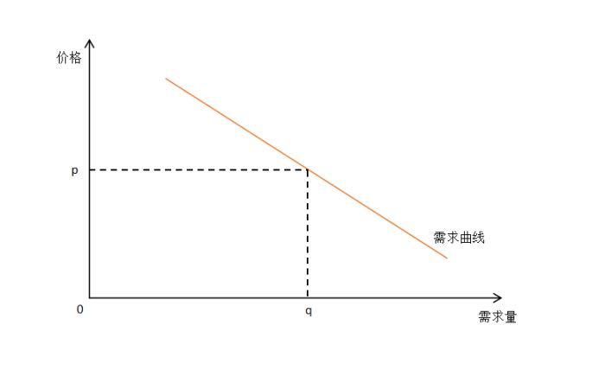
需求第一定律
向右下倾斜的需求曲线，每个点的弹性都不同，只要价格到位，刚性需求就自然会软化。如果说有些旅客回家过年的需求曲线不是右下倾斜而是垂直的，那么这些旅客就应该不惜一切代价回家，就不会非要等放假才回家，更不会非要坐火车才回家。

Slide 18
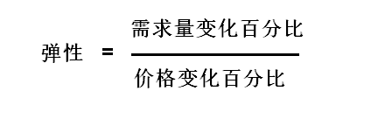
需求第二定律
1.需求的价格弹性
价格变化百分之一，需求量变化百分之几
5%
—
=
2.5
2%
弹性大于1，价格稍微变化，需求量就变化很大，奢侈品
弹性小于1，必需品

Slide 19
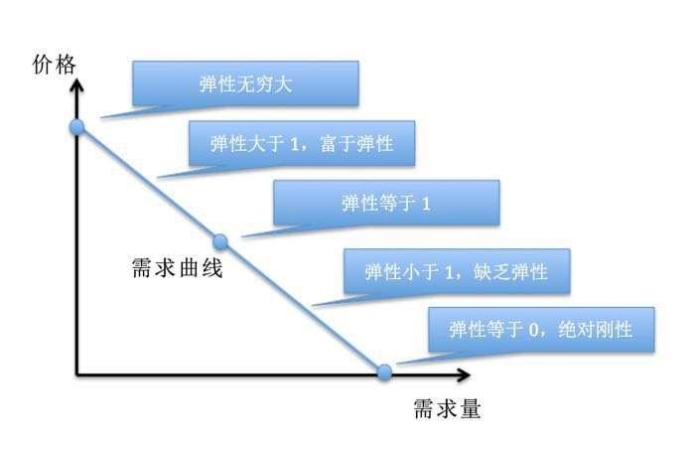
2.需求曲线上弹性处处不等，价格越高弹性越大

Slide 20
一条倾斜向下的需求曲线，当它价格比较高的部分，它的弹性是大于1的；它的价格比较低的部分，它的弹性是小于1的。而每一点的弹性都是不一样的，是在渐变的。这个特征非常有意思，你想，它的含义是什么？刚才我们不是说，弹性大于1代表的是奢侈品，弹性小于1代表的是必需品吗？但是同样一条需求曲线随着价格的变动、随着价格的不同，它的弹性就会发生变化。当价格比较高的时候，弹性大于1，也就是说，这时候这种商品是奢侈品；但是当价格跌到一定程度以后，这种产品就变成了必需品。没错，它的含义正是这样。也就是说，同样一种商品，它究竟是奢侈品还是必需品，没有定数，取决于价格的高低。这是一个很重要的经济学的含义。

Slide 21
3.一件商品是奢侈品还是必需品，完全取决于价格
我们凡是见到有人讨论一种商品，一口咬定说它是奢侈品的，或者一口咬定说它是必需品的，你就知道他对弹性的概念不理解。因为掌握了弹性概念的人，他会明白任何商品，都既可以是奢侈品，也可以是必需品，这完全取决于价格的高低。
比方说，坐地铁到底属于奢侈品还是必需品啊？很多人说，这当然属于必需品啊，没有地铁咱们就上不了班。我给你举一个例子。北京自从奥运以后，地铁票价就一直是一个统一价——两块钱。不论你跑多远，都是两块钱。这么做，对政府的财政压力就很大，地铁公司就一直希望重新调整价格。很多人就说不能调整，因为地铁是必需品，无论价格高低，人们都是会同样坐地铁的，所以不应该调整这个价格。而实际上，地铁公司终于在2014年12月9日，恢复按路段收费。那一天，你猜需求量有没有变化？价格产生了变化，需求量当然会发生变化，这是咱们坚如磐石的需求第一定律预测的，那天北京地铁的乘客数量在不同的时段、不同的路段分别下降了9%、15%、20%之多。所以说一个商品到底是必需品还是奢侈品，跟价格有密切的关系。

Slide 22
再比方说水，水到底是奢侈品还是必需品？一般人会说，水当然是必需品。但是你要看，在水资源特别匮乏的地方，人们使用水的数量，跟水资源非常丰富的地方，人们使用水的数量是完全不一样的。在水资源丰富的地方，人们不仅喝水，他们还洗澡，不仅洗淋浴，他们还泡澡，不仅自己泡澡，还要浇花，还要洗车，还要做喷泉。在水资源不够的地方呢。那他们当然很省了，他们不会浇花，也不会随便洗车，澡也不是随便洗的，他们洗完脸又洗脚，洗完脚又擦鞋，擦完鞋还要拿来冲厕所。
同样，我们生活在大城市的打工一族，往往都认为今天坐出租车是一种必需品。但实际上，10年前、20年前、30年前出租车肯定是奢侈品，一般人是坐不起出租车的。出租车司机只在宾馆门口趴活，他们接的都是外宾。随着价格的下降，出租车才变成了我们上下班必需的交通工具。

Slide 23
刚需
没有永远的奢侈品，也没有永远的必需品
所谓的刚需是对市场的干涉产生的，政府该做的是保证市场的自由。
《富兰克林传》我们也做了一期节目，在那期节目当中我就讲了两句话：第一句呢？是挣钱很光荣。第二句呢？是合法做生意挣钱。是我知道的在这个世界上生存的最有尊严的方式。
电影《1942》描述了上个世纪中国的一场大饥荒。这里面就有一个情节，一个小伙子好不容易找到一小包饼干，马上就跑去找他那个心爱的姑娘，说我要不分你一半，你让我亲热一下。你看，人都奄奄待毙了还琢磨这个，他还在肉体的片刻欢愉和自己活下去之间做比较和权衡。很多人都在讲，说人的生命的安全是这个文明的底线，那这可是刚需。
地沟油

Slide 24
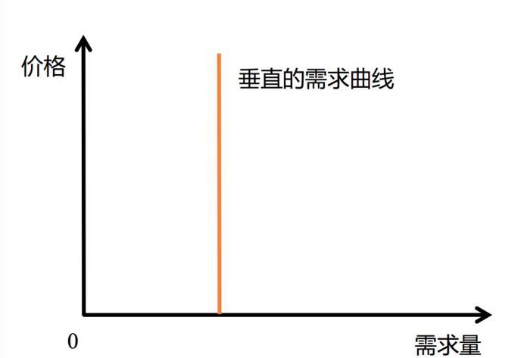
1.垂直的需求曲线（刚需）
盐

Slide 25
2.人会寻找替代方案
盐 =》死亡
得病 =》1000，1万，10万，100万
人性的特点，就在于它能够寻找替代方案。而且随着时间的变化，时间越长，它能找到的替代方案就越多。

Slide 26
一瓶水洗澡
道具：毛巾、肥皂、干净内裤（根据情况是否带上）、一瓶矿泉水（550ml，牌子不限）。
1.倒上一手掌窝的水（大概40ml，千万不能漏一滴），轻拍脸上和胸前，再摊平手掌慢慢地以打圈的方式涂抹，目的是充分湿润身体。
2.上一步完成后，你会发现手掌上剩下一层和墨水差不多的黑水，这时，千万不能用矿泉水洗掉，要马上握起肥皂，搓上几圈，再把手上搓到的半干湿的一层肥皂涂在脸上和头发上。
这里要说明一下，你的头发平均长度要短于2.5cm。
3.当你感到有一滴又咸又苦的水流到嘴角的时候，请马上拿起矿泉水倒70ml在头顶，然后揉，水流到哪，就揉到哪。这时要抓紧时机往胸部打肥皂，早了晚了，都会因为水量不够而得不到充分混合。
4.这个步骤完成后，一层薄薄的肥皂就会均匀分布在你腰以上的地方了。接下来再往头顶倒70ml，重复上次的工作。有了上次的工作的基础，这次的水会流到腰部，不用打肥皂，用上面留下来的搓洗腰部。
5.搓完腰部后，上身基本上清洗了一遍，一条一条的“橡皮泥”不必理会。开始下面的步骤。
6.重复第一步，对象是pp和大腿。
7.重复第二部，对象是同第6步。
8.当你感到有一滴又热又粘的水流到pp的时候，请马上拿起你的矿泉水倒60ml在pp上。然后揉，这时要抓紧往小腿打肥皂。
9.这个步骤完成后，一层薄薄的肥皂就会均匀分布在你腰以下的地方了。接下来再往pp倒60ml，重复上次的工作。有了上次的基础，这次的水会流到脚板，不用打肥皂，用上面流下来的水搓洗脚板。

Slide 27
3.随着时间推移，需求弹性会越来越高
如果你理解了弹性的概念，理解了人性的基本特征，那理解需求第二定律就是水到渠成的事情。需求第二定律的含义是说，每当出现新的情况，出现新的冲击的时候，人们寻找替代方案的范围一开始的时候可能没那么大，但是随着时间的推移，他们选择替代方案的空间会越来越大，他们能够找到的对策就越来越多。比方说，我今天跟往常一样，8点钟出门准备上班，一出门发现外面下着倾盆大雨，外面等着一辆出租车，司机跟我说要涨价3倍，这就是一个突如其来的冲击。面对这个冲击，一开始的时候，我没有多大的选择余地，我只能从了，给这个出租车司机3倍的价钱。因为我上班不能迟到，同学们在等着我上课。如果第二天还发生同样的情况，还在下着倾盆大雨，而同样是这个出租车司机在门口等着我，也要我3倍的价钱，那我会怎么样？如果第三天也还是这样，第四天也还是这样，这时候我就开始会去想其他的替代方案。如果我能预测这样的情况，还会一直发生下去的话，那么我可能会另外再找一个相熟的司机，我可能会在学校附近找一家酒店住下来，我也可能跟我们的院长说，我们把上课的时间调整一下。这种变化趋势就是需求第二定律所说的：随着时间的推移，需求弹性会变得越来越高，也就是说替代品越来越多，对策越来越多。再举一个例子，比方说石油价格上涨，石油价格刚刚涨上去的时候，汽油的需求量并没有跌下来，因为人们还暂时找不到好的替代方案，但是如果石油的价格一直高涨，一直跌不下来的话，那么人们就开始会寻找新的替代方案。人们不可能在石油上涨的第一天，就把他原来笨重的耗油大的汽车卖掉，但是一年后，两年后呢，在他们重新买新车的时候呢？他们要不要考虑油耗的问题。同样，汽车生产商也会对这种现象做出调整。结果我们看到，如果石油的价格一直居高不下的话，随着时间的推移，人们就会对石油价格上涨，这种变化做出越来越充分的应对。

Slide 28
铁路垄断无直接关系
不少人迁怒于铁路部门的垄断特性。我赞成铁路部门通过民营化来提高效率。然而，铁路部门是否民营化，与解决春运综合症的对策没有直接关系。一方面，我们不能等到铁路民营化了，才去解决春运困难。另一方面，铁路部门民营化后，春运票价是降是升，并不容易推测。目前政府是迫于压力，承担了春运的义务，才压低了火车票价。民营化后，铁路会不会意识到廉价客运根本不如货运赚钱，从而进一步减少客运容量，大幅提高客运服务档次，以致把客运变成豪华旅游呢？至少在美国，情况就是这样。

Slide 29
低票价造成举国浪费
火车票价不够高，其经济之恶，是那些用于排长队、拨电话、托关系、找黄牛、扫黄牛所耗费的努力，数以千万人的精疲力竭的努力，从整个社会上看，是被白白消耗掉的。如果这些人这段时间的努力，是用于通过他们的专业技能来服务他人，然后再把赚到的钱用以竞争火车票，那么这些乘客在争得火车票的同时，其努力也造福了其他人，也转化成了社会的财富。但现在的情况是，火车票以低价销售，人们靠排队来竞争。这种分配方式，必然引发利己不利人的资源耗散，而这种资源耗散只有通过提高票价才能消除。应该认识到，讨论火车票价问题并非“你比较重视效率就赞成提价、我比较重视公平就反对提价”的主观问题，而是一个如何消除社会浪费的客观问题。

Slide 30
穷人怎么办
购物券，市场机制
等待 outlets
穷人怎么办？真关心穷人，就应该行善。不妨像盖茨那样，先通过自己的专长赚钱，然后购买提价后的火车票送给穷人。或者，尊重穷人的意愿，把钱送给穷人，让他们爱买什么买什么。再不然，就努力说服别人捐款，专门用于资助穷人买火车票回家过年。这些办法都符合自愿原则和人道精神，都能避免一年一度举国排队所造成的付之东流的社会浪费。

Slide 31
回家过年并非最急迫的需求
话虽如此，要是真有那么一笔善款，回家过年会是首选的资助项目吗？这个世界上，有更多更迫切的需求。口说无凭只是假慈悲，看看货真价实的慈善家在干什么吧。不妨用“慈善基金会”几个字搜索一下，艾滋，乳癌，唐氏，孤寡老人，失学儿童，什么都有，就是没有“春节返乡过年基金会”的。回家过年，算老几？

Slide 32
提价没有伤害穷人
关心穷人的人还应该认识到，火车票提价其实并不增加穷人负担。是且只是旅客之间在春运期间的竞争，增加了穷人的负担。火车票的实际价格，已经被，而且只被，旅客之间的竞争推高了。经济学者要讨论的，只是名义车票是否跟上实际价格所造成的不同结果而已。在火车票的名义价格不跟上实际价格的情况下，穷人凭借其体力和时间参与竞争。但这并非对穷人有利，因为富人也可以出钱请体力很好的人与穷人竞争，也可以请购置了“电话追拨器”等设备的人来抢线。即便是火车票不提价，穷人也不能避免来自富人的竞争。当我们认识到穷人未必就是更强壮的人，也未必是更有手段的人的时候，这一点就更清楚了。

Slide 33
不能怪黄牛党
春运综合症的根源，在于短期需求激增。是需求激增，抬高了实际票价。这时候，如果铁路系统还是按低价售票，那么已经被需求抬高了的实际票价，与铁路系统确定的纸面定价之间，就出现了显著的差额。这个差额是招引黄牛党的根源。要强调，不是黄牛党抢先买好了车票，就能随心所欲地加码，然后卖给乘客，从而增加乘客负担的。恰恰相反，是乘客之间因为争夺火车票，使得火车票的实际票价大大超过了票面价格，所以才为黄牛党创造了颠扑不破的生存空间。黄牛党的存在，并没有给乘客带来额外的负担；相反，是乘客在春运高峰期本来就乐意支付的较高票价或排队成本，引来了乐意提供有偿服务的人。只是社会误解了这些人的功能，语带讥讽地把他们叫做“黄牛党”罢了。各种各样打击黄牛党的策略，没有正视这个经济因果关系，所以注定是无效的。

Slide 34
实名制无效
在诸多无效的策略中，包括了今年新出台的实名制。我们知道，实名制运用于航空，是基于安全的考虑。既然实名制不增加运力，那么想靠它来解决买票难问题，消灭黄牛党，恢复火车站秩序，就是牛头不对马嘴。当前试行的实名制，是允许他人代购车票的，但通过代购车票收取报酬，不正是黄牛党所为吗？实名制抑制黄牛党如何可能？讽刺的是，广州铁路决定，人太多时就停止验票。那这跟设计一款天太热就停止制冷的空调有何区别？这些简单的问题，在耗资亿元的实名制措施上马以前，根本没有准备好答案。当然，本来就不可能有答案。

Slide 35
公共政策缺乏问责
除了经济规律，我们还能看到，当一个市场本来就能妥善解决的问题，放到社会大讨论和官僚机构那里，会产生多么糟糕的结果。推动这个糟糕结果的，有蹩脚的学界，即那些谈论需求刚性的思想者；有不负责任的舆论，即那些声称同情穷人却忍看他们狼狈不堪甚至陷入危险的观众；有敷衍了事的体制，即那些明知无效而硬让实名制上马的官员；还有以偏盖全的媒体，即那些突出报道某些人幸运地买到原价票的记者和编辑。相反，如果铁路是民营的，那它的所有者和管理者，就不会容许本来属于它的收入，因为票价过低而流入售票职员和黄牛党的腰包。如果火车站是民营的，那它就无法承担在其营业范围内旅客被挤伤、逼疯、踩死所引发的民事责任。我国对商店的低价促销活动有明确规定，目的是防范混乱和事故，遗憾的是它们似乎不适用于国营铁路的春运促销。

Slide 36
三条对策
最后，让我回答三个问题。
一，火车票提价多少才算充分？提到春运恢复正常秩序时算充分。
二，怎样提价才合理？年前逐日递增，年后逐日递减，从而鼓励时间成本低的人早走晚归。
三，提价的后果是什么？部分出价最低但未必是最穷的人不能成行了，因为超过了运力的负荷，就必然会产生悲剧。除此以外，其他旅客照样可以回家，但他们并不通过排队来争得车票，而是凭劳动所得或他人捐助，购买充分提价的火车票回家。

Slide 37
火车票价格到底高不高
回家难

Slide 38
为什么火车票价格不能上涨
价格管制原因（12周问答）
维稳
既得利益者， 学生， 官员
人们无知

Slide 39
如何解决火车票购票难得问题
1.实名制使火车票更贵
2.黄牛节省无谓损失
3.放开火车票的价格管制

Slide 40
价格管制

Slide 41
价格的作用（52）
传递稀缺性
指导生产
指导产品分配，饼能做多大，取决于怎么分饼

Slide 42
美国的房租管制

Slide 43
解除价格管制(47)
解除价格管制
希特勒
《制高点：世界经济之战》
果断与沉稳的拿捏不容易
周其仁：改革的逻辑

